Slide 1

Arquitetura e Organização de Computadores
Memória Cache

Slide 2
Universidade Tuiuti do Paraná | Tema da apresentação
Memória Cache
Tópicos
Introdução
Princípio da Localidade
Funcionamento da memória cache
Mapeamento de dados MP/Cache
Algoritmos de substituição de dados no cache
Políticas de escrita pela memória cache

Slide 3
Universidade Tuiuti do Paraná | Tema da apresentação
Memória Cache
Introdução
A memória cache foi criada por causa de um problema que existe nos sistemas computacionais, entre a velocidade do processador e memória principal, por isso primeiro precisamos entender esta diferença de velocidade entre os dois componentes.

Slide 4
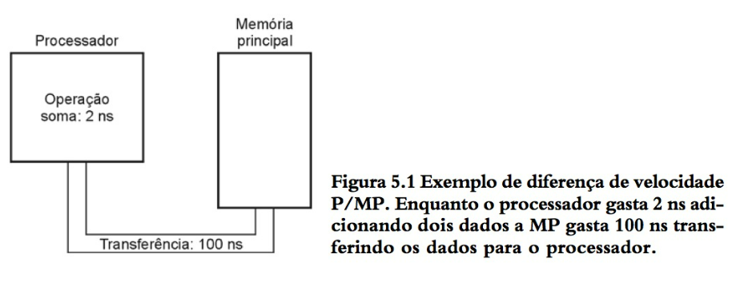
Universidade Tuiuti do Paraná | Tema da apresentação
Memória Cache
Diferença de Velocidade Processador / MP
Processador executa operação rapidamente e fica em estado de espera (wait state) para receber dados da memória. Ex: Processador executa a operação em 2ns e enquanto isso a MP gasta 100ns para transferir os dados para o processador.

Slide 5
Universidade Tuiuti do Paraná | Tema da apresentação
Memória Cache
Diferença de Velocidade Processador / MP
Na década de 1960, diversos pesquisadores (principalmente da IBM) se reuniram para analisar o comportamento dos processos (programas) e de suas conclusões surgiu um princípio de funcionamento dos programas.
Princípio da localidade

Slide 6
Universidade Tuiuti do Paraná | Tema da apresentação
Memória Cache
Conceito de Localidade
Programa executável tem instruções ordenadas sequencialmente
Quando o programa executa, processador busca instruções sequencialmente em memória, exceto quando ocorre um loop ou comando de desvio, em que a sequência de acesso é alterada abruptamente.
- Principio de Localidade
- Localidade espacial
- Localidade temporal

Slide 7
Universidade Tuiuti do Paraná | Tema da apresentação
Memória Cache
Princípio da Localidade Espacial e Temporal
Programas não são executados de modo que a MP seja acessada randomicamente como seu nome sugere (RAM);
Se um programa acessa uma palavra da memória, há uma boa probabilidade de que ele em breve acesse a mesma palavra novamente, este é o princípio da localidade temporal;
E se ele acessa uma palavra da memória, há uma boa probabilidade de que o acesso seguinte seja uma palavra subsequente ou de endereço adjacente àquela palavra que ele acabou de acessar, neste caso, trata-se da modalidade localidade espacial.

Slide 8
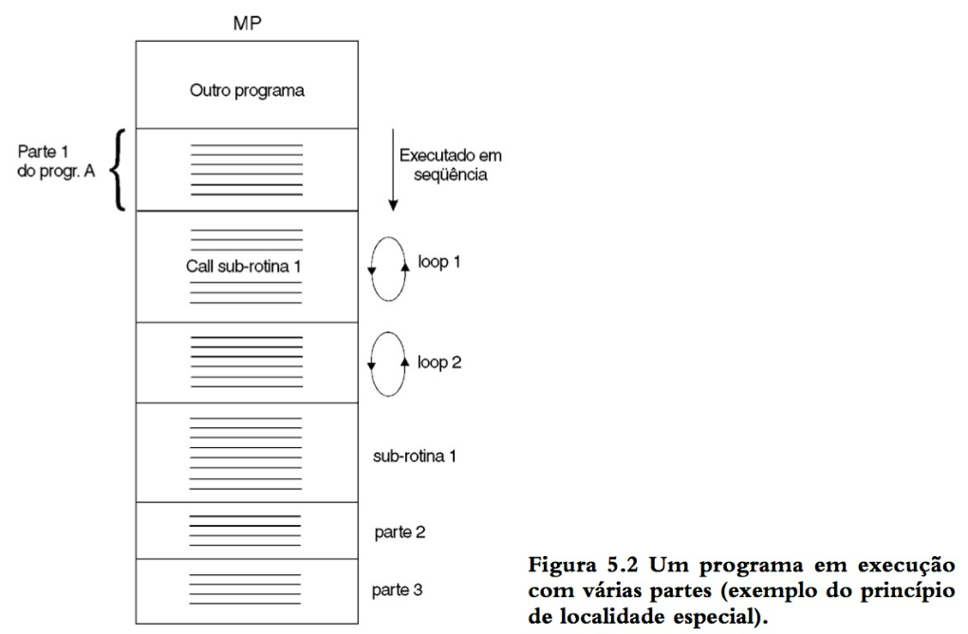
Universidade Tuiuti do Paraná | Tema da apresentação
Memória Cache
Localidade Espacial
Princípio da Localidade Espacial

Slide 9
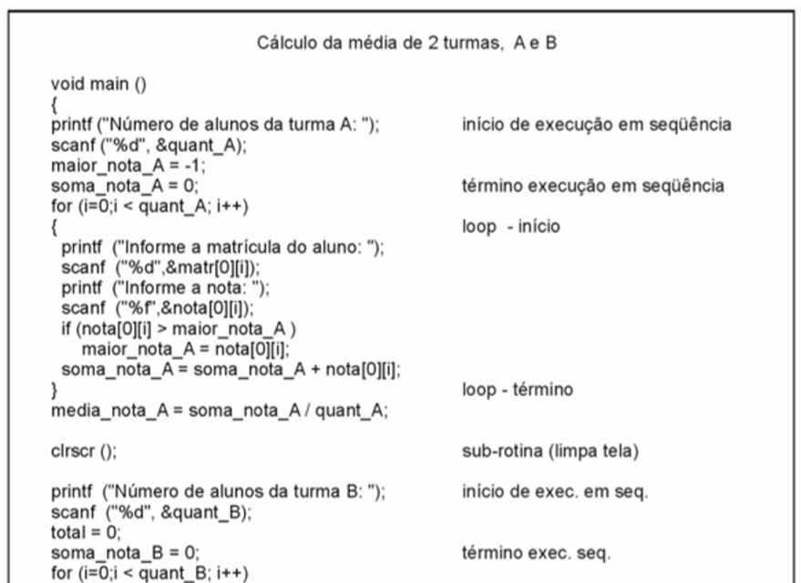
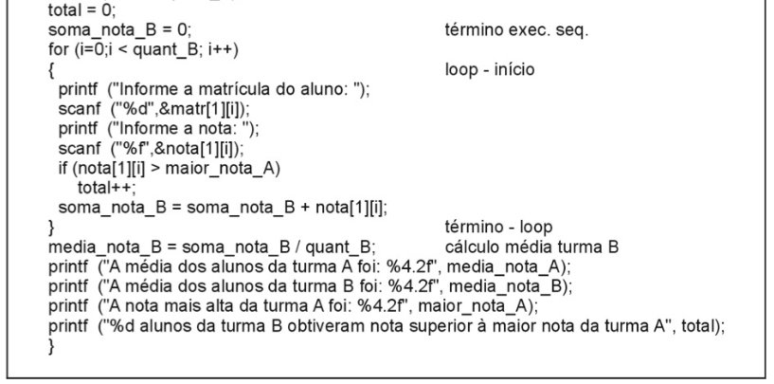
Universidade Tuiuti do Paraná | Tema da apresentação
Memória Cache
Localidade Temporal
Programas tendem a usar o mesmo endereço em um curto espaço de tempo
- Loops repetem um mesmo conjunto de instruções

Slide 10
Universidade Tuiuti do Paraná | Tema da apresentação
Memória Cache
Cache
Memória cache (cache de RAM – entre CPU/MP)
Cache de disco (entre MP/Disco)
Cache do browser web (armazenamento local)
Cache de aplicações. Ex: API (Armazenamento em serviços de banco chave/valor baseado em memória – Redis, DynamoDB)

Slide 11
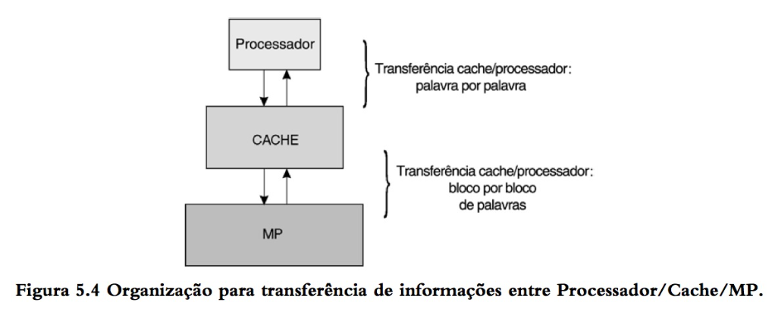
Universidade Tuiuti do Paraná | Tema da apresentação
Memória Cache
Funcionamento da Memória Cache
Cache possui uma velocidade de acesso alta e capacidade para armazenar partes de um programa a aproveitar o princípio da localidade.

Slide 12
Universidade Tuiuti do Paraná | Tema da apresentação
Memória Cache
Funcionamento de Acesso a Memória Cache
Processador inicia operação de leitura e coloca endereço da MP no BE;
Sistema de controle de cache (chipset) intercepta o endereço, interpreta o conteúdo e verifica se o dado está ou não em cache;
- Se estiver, acerto (hit) => cópia do dado é transferido da cache para o processador pelo BD.
- Se não estiver, falta (miss) => controle da MP é acionado para recuperar o bloco da MP e transferi-lo para cache, para em seguida, transferir ao processador pelo BD. (TA Maior)

Slide 13
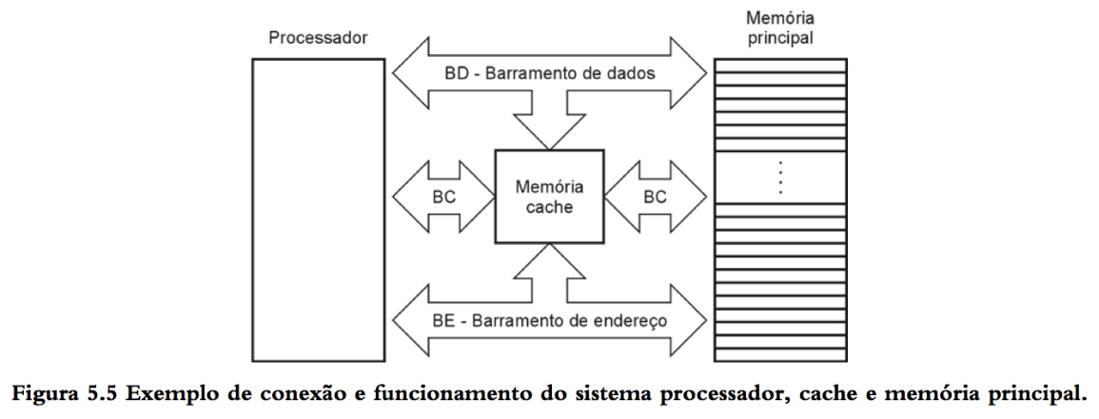
Universidade Tuiuti do Paraná | Tema da apresentação
Memória Cache
Funcionamento de Acesso a Memória Cache
Conexão entre processador, cache e MP

Slide 14
Universidade Tuiuti do Paraná | Tema da apresentação
Memória Cache
Funcionamento de Acesso a Memória Cache
Princípio da localidade espacial, é muito provável que o acesso seguinte seja sequencial
- Sistema busca da MP o dado solicitado e mais alguns, que supõe que serão usados em seguida
- MP dívida em blocos de X bytes e cache dividida em linhas de X bytes de largura

Slide 15
Universidade Tuiuti do Paraná | Tema da apresentação
Memória Cache
Funcionamento de Acesso a Memória Cache
Deseja-se máximo de acertos (hits) e mínimo de faltas (miss) para um bom desempenho
- Eficiência do cache
- E = (acertos (hits) / total de acessos) * 100
- Normalmente é da ordem de 95% a 98%

Slide 16
Universidade Tuiuti do Paraná | Tema da apresentação
Memória Cache
Funcionamento de Acesso a Memória Cache
Ex: Um determinado sistema de computação possui uma memória cache, MP e processador. Em operações normais, obtém-se 96 acertos para cada 100 acessos do processador às memórias. Qual deve ser a eficiência do sistema cache/MP?

Slide 17
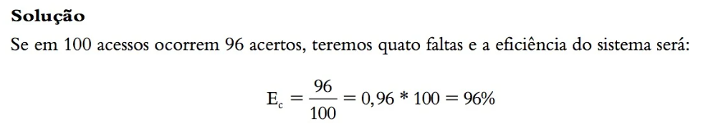
Universidade Tuiuti do Paraná | Tema da apresentação
Memória Cache
Funcionamento de Acesso a Memória Cache

Slide 18
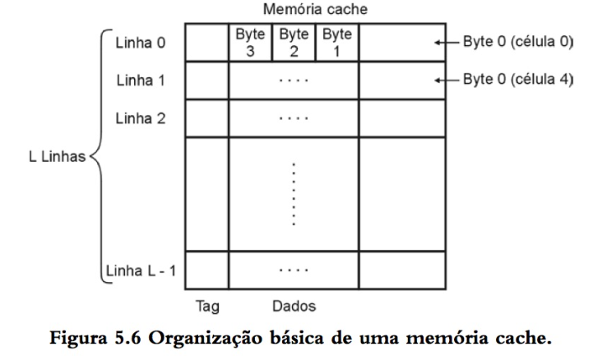
Universidade Tuiuti do Paraná | Tema da apresentação
Memória Cache
Organização da Memória Cache
Cache é organizada em linhas de X bytes

Slide 19
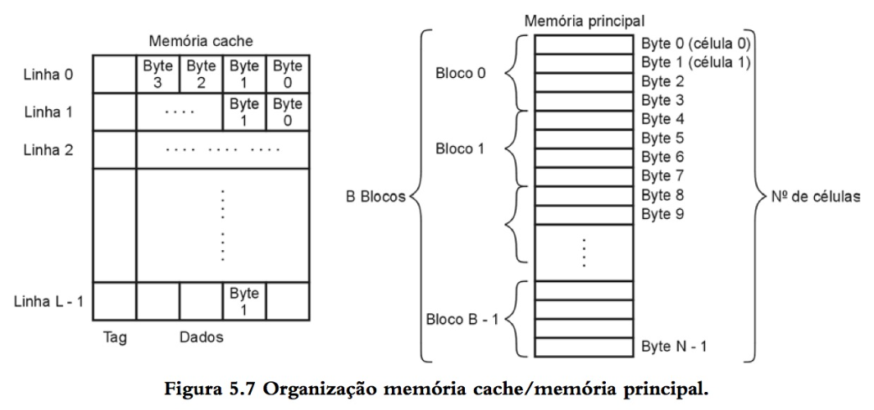
Universidade Tuiuti do Paraná | Tema da apresentação
Memória Cache
Organização da Memória Cache e MP
MP organizada em blocos de X células (1 byte)
Cache organizada em linhas de X bytes
- Tag ou rótulo indica o endereço do bloco da MP

Slide 20
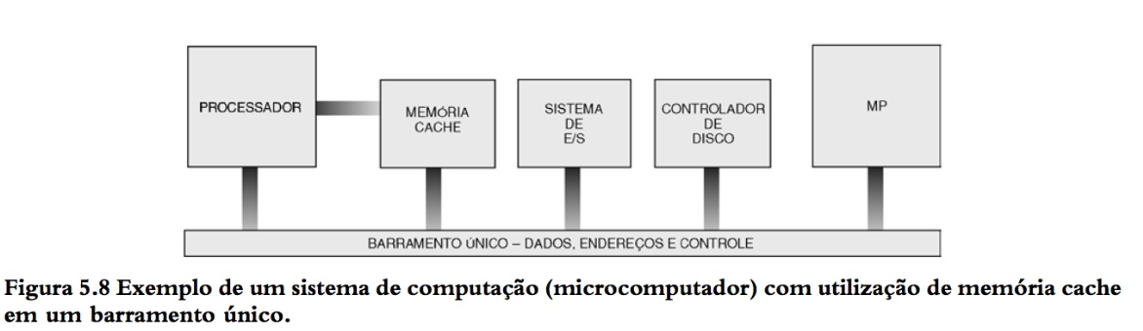
Universidade Tuiuti do Paraná | Tema da apresentação
Memória Cache
Organização da Memória Cache e MP
Quantidade de blocos da MP é muito maior que quantidade de linhas da cache
- Métodos para mapear blocos da MP em linhas cache
- Direto
- Associativo
- Associativo por conjunto

Slide 21
Universidade Tuiuti do Paraná | Tema da apresentação
Memória Cache
Projeto de Memória Cache
Função de mapeamento de dados MP/cache
Algoritmo para substituição de dados no cache
Política de escrita pela cache
Níveis de cache
Definição do tamanho das memórias cache L1 e L2
Escolha da largura de linha de cache

Slide 22
Universidade Tuiuti do Paraná | Tema da apresentação
Memória Cache
Mapeamento de Dados MP/cache
MP tem N células (0 a n-1)
MP organizada como conjunto de B blocos (numerados de 0 a B-1)
- Cada bloco da MP é constituído de X células (bytes)
- Tamanho da MP = B x X
Quantidade de blocos B = N / X
Cache organizada como conjunto de L linhas, cada uma com X bytes
- Tamanho da cache = L x X
Tamanho da cache menor que tamanho da MP

Slide 23
Universidade Tuiuti do Paraná | Tema da apresentação
Memória Cache
Mapeamento de Dados MP/cache
Um linha da cache pode armazenar diferentes blocos da MP, por isso precisa identificar que bloco armazena em cada momento (Tag ou rótulo da linha)
Como determinar em que linha da cache cada bloco de memória será armazenado?
- Método para mapear blocos da MP em linhas da cache
- Mapeamento direto
- Mapeamento associativo
- Mapeamento associativo por conjunto

Slide 24
